Slide 1

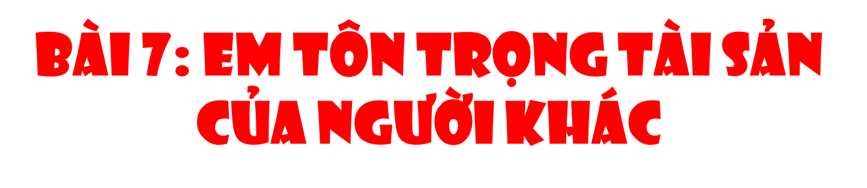



Slide 2

Yêu cầu cần đạt
Học sinh nêu được một số biểu hiện tôn trọng tài sản của người khác.
Biết vì sao phải tôn trọng tài sản của người khác.
Thể hiện thái độ tôn trọng tài sản của người khác bằng những việc làm cụ thể phù hợp.
Nhắc nhở bạn bè, người thân tôn trọng tài sản.

Slide 3

Khởi động

Slide 4


Slide 5
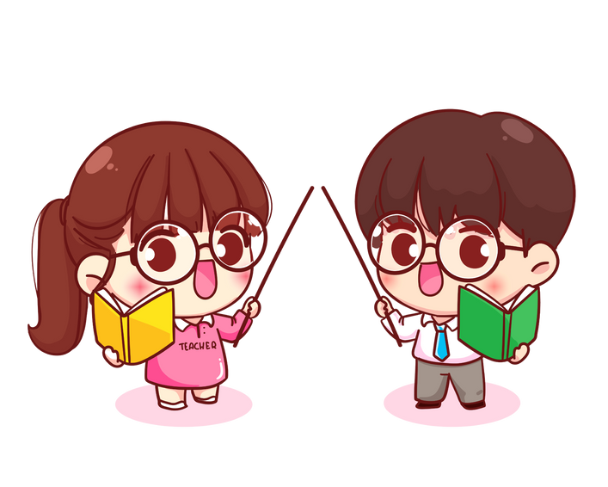
POKI đã làm gì sau khi nhận được bức thư từ người đưa thư?
POKI đã mở và xem bức thư ngay sau đó.

Slide 6
Phản ứng của mẹ khi nhìn thấy bức thư bị xé nằm trên bàn?
Mẹ đã nhắc nhở POKI “Lần sau, con không được tự ý bóc thư của người khác. Như thế là không lịch sự chút nào đâu con nhé!”

Slide 7
Sau khi mẹ biết bức thư gửi nhầm địa chỉ thì POKI cảm giác như thế nào?
POKI cảm thấy xấu hổ và nhận ra lỗi của mình. Sau đó, cùng mẹ qua nhà hàng xóm trả lại thư và xin lỗi bác hàng xóm.

Slide 8
Sau khi xem video trên, em rút ra được bài học gì cho bản thân mình?
Phải tôn trọng tài sản, thư từ của người khác. Biết nhận lỗi và xin lỗi khi mình làm sai.

Slide 9


Slide 10
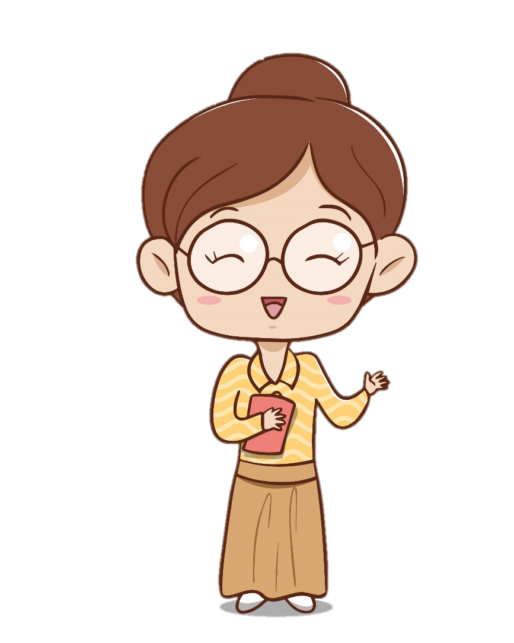

Hoạt động 1: Quan sát tranh và trả lời câu hỏi.

Slide 11
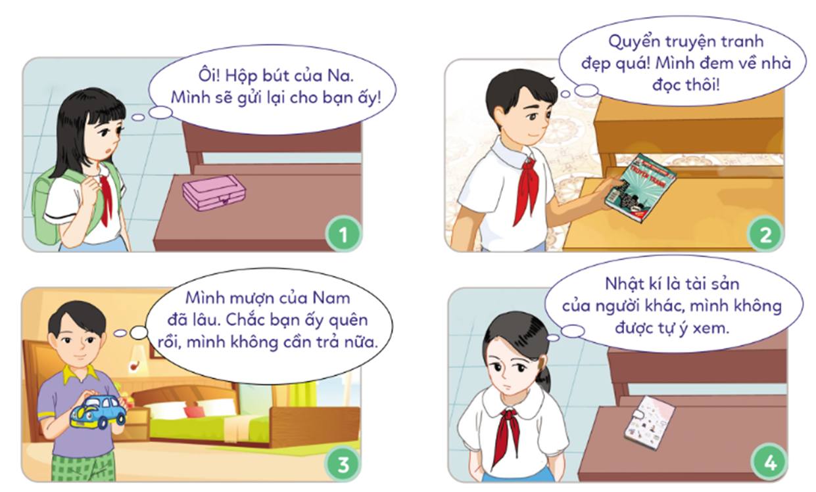
1. Quan sát tranh và trả lời câu hỏi
a. Bạn nào trong tranh thể hiện sự tôn trọng tài sản của người khác?

Slide 12
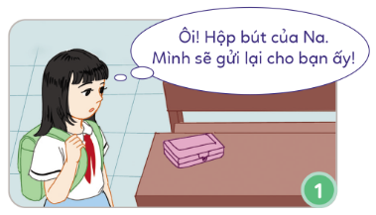
Khi nhìn thấy hộp bút của bạn Na để quên trên bàn, nó có màu hồng rất đẹp, nhưng bạn đã không lấy làm của riêng mà còn giữ hộ và trả lại cho Na.
Điều đó thể hiện sự tôn trọng tài sản của người khác.

Slide 13
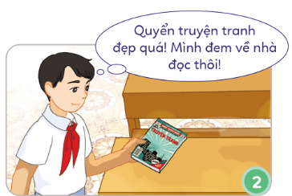
Bạn nam thấy một cuốn truyện tranh nằm trên bàn rất đẹp và bạn ấy rất thích cuốn truyện đó, dù không biết cuốn truyện đó là của ai và bạn ấy đã lấy cuốn truyện đem về nhà làm của riêng.
Điều đó thể hiện sự thiếu tôn trọng tài sản của người khác.

Slide 14
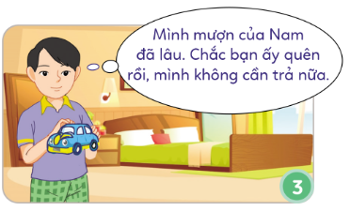
Khi chúng ta mượn đồ của một ai đó ta phải biết tự giác trả lại. Không nên như bạn trong tranh thấy bạn quên không đòi nên muốn chiếm làm của riêng.
Điều đó là không tốt, thiếu sự tôn trọng tài sản của người khác.

Slide 15
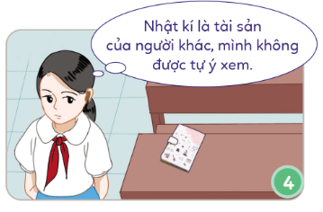
Bạn nữ đã có suy nghĩ đúng, nhật kí cũng là một tài sản của người khác nên dù có nhặt được cũng không được phép mở ra xem.

Slide 16

Hãy kể thêm một số biểu hiện tôn trọng tài sản của người khác.
Thảo luận nhóm

Slide 17
Các biểu hiện thể hiện việc tôn trọng tài sản của người khác.
Nhặt được của rơi trả lại cho người đã mất.
Không được tự ý xem nhật ký của người khác.
Phải biết hỏi mượn đồ của người khác không được tự ý lấy khi chưa có sự cho phép.
Không lấy tài sản của người khác làm của riêng.
Khi mượn phải biết giữ gìn và trả lại tài sản của người khác.
Khi làm hỏng tài sản của người được mượn ta phải biết xin lỗi và đền bù thiệt hại cho người đó.

Slide 18
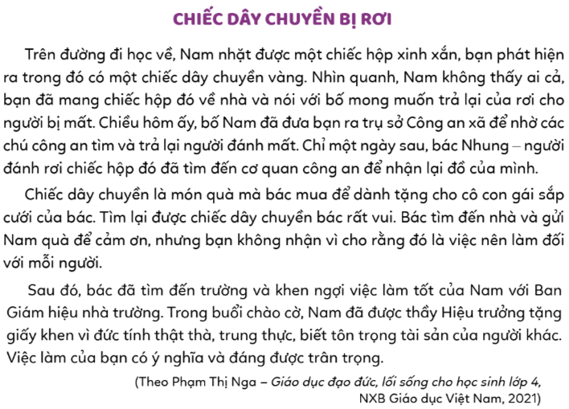
2. Đọc câu chuyện và trả lời câu hỏi

Slide 19

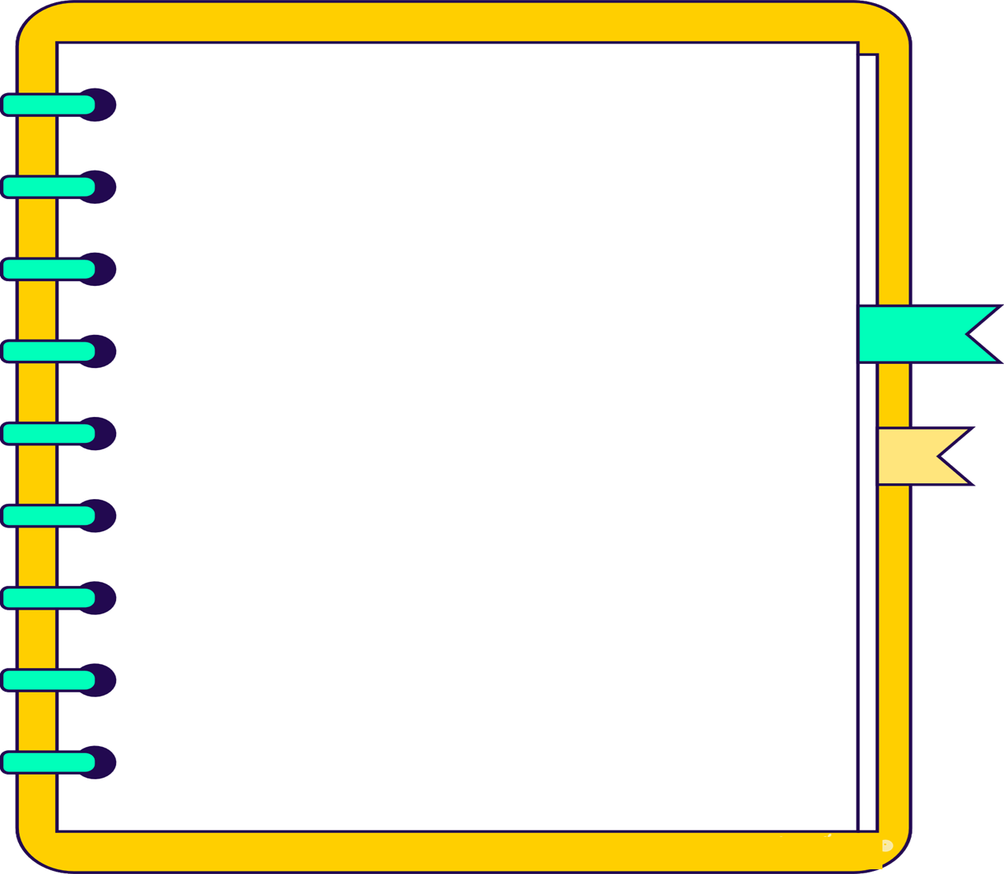
GIẢI NGHĨA TỪ
a. Vì sao Nam được thầy Hiệu trưởng tuyên dương trước toàn trường?
Nam được thầy Hiệu trưởng tuyên dương trước toàn trường vì: Nam đã ý thức, biết mang đồ vật mình nhặt được đến trụ sở công an nhờ trả lại cho người bị mất và đã từ chối nhận quà khi chủ nhân của món đồ muốn cảm ơn.

Slide 20
GIẢI NGHĨA TỪ
b. Việc làm của Nam có ý nghĩa gì?
Việc làm của Nam có ý nghĩa là: thể hiện Nam là người biết tôn trọng tài sản của người khác.

Slide 21
c. Theo em, vì sao cần tôn trọng tài sản của người khác?
Cần phải tôn trọng tài sản của người khác là bởi vì:
Đó là tài sản riêng của mỗi người.
Rèn luyện được tính trung thực.
Đem lại niềm vui cho người xung quanh và cho chính bản thân mình.
Góp phần làm cộng đồng xã hội lành mạnh, vui tươi, an toàn.

Slide 22


Slide 23


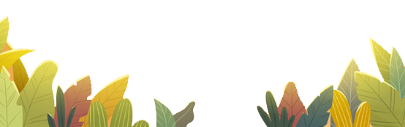
Về nhà:
Sưu tầm một số câu ca dao, tục ngữ, bài thơ, bài hát về việc tôn trọng tài sản của người khác để tiết 2 cùng nhau chia sẻ trước lớp.

Slide 24




Dặn dò
Giáo viên điền vào đây
Giáo viên điền vào đây
Giáo viên điền vào đây
Giáo viên điền vào đây

Slide 25


